Slide 1
Thứ … ngày … tháng … năm …
CHỦ ĐIỂM:
THẾ GIỚI QUANH TA
Bài 1 – Tiết 3
DẤU NGOẶC KÉP
DẤU NGOẶC KÉP

Slide 2
MỤC TIÊU
MỤC TIÊU
MỤC TIÊU
MỤC TIÊU
Nhận diện và biết cách
sử dụng DẤU NGOẶC KÉP

Slide 3
NHẬN DIỆN
DẤU NGOẶC KÉP

Slide 4
Đọc các câu sau và thực hiện yêu cầu:
Tìm các từ ngữ được đặt trong dấu ngoặc kép:
Cuốn sách “Vừa đi đường vừa kể chuyện” ghi lại một số mẩu chuyện về cuộc đời hoạt động cách mạng của Bác Hồ.
Bài thơ “Vàm Cỏ Đông” của nhà thơ Hoài Vũ đã được phổ nhạc.
Hôm nay, chúng em học hát bài “Về miền cổ tích” của nhạc sĩ Lê Phú Hải.
Tài liệu “Giúp em chăm sóc thú nuôi” rất bổ ích.

Slide 5
THẢO LUẬN NHÓM

Slide 6
CHIA SẺ TRƯỚC LỚP

Slide 7
Đọc các câu sau và thực hiện yêu cầu:
Tìm các từ ngữ được đặt trong dấu ngoặc kép:
Các từ ngữ được đặt trong dấu ngoặc kép:
Cuốn sách “Vừa đi đường vừa kể chuyện” ghi lại một số mẩu chuyện về cuộc đời hoạt động cách mạng của Bác Hồ.
Bài thơ “Vàm Cỏ Đông” của nhà thơ Hoài Vũ đã được phổ nhạc.
“Vừa đi đường vừa kể chuyện”
Tên một cuốn sách
“Vàm Cỏ Đông”
Tên một
bài thơ

Slide 8
Đọc các câu sau và thực hiện yêu cầu:
Tìm các từ ngữ được đặt trong dấu ngoặc kép:
Các từ ngữ được đặt trong dấu ngoặc kép:
Hôm nay, chúng em học hát bài “Về miền cổ tích” của nhạc sĩ Lê Phú Hải.
Tài liệu “Giúp em chăm sóc thú nuôi” rất bổ ích.
“Về miền cổ tích”
Tên một bài hát
“Giúp em chăm sóc thú nuôi”
Tên một cuốn sách

Slide 9
CÔNG DỤNG CỦA DẤU NGOẶC KÉP

Slide 10
Theo em, dấu ngoặc kép trong các câu trên có tác dụng gì?

Slide 11
CHIA SẺ TRƯỚC LỚP

Slide 12
Ghi nhớ
Dấu ngoặc kép dùng để đánh dấu tên tác phẩm (cuốn sách, bài thơ, bài hát,…) hoặc tài liệu.

Slide 13
Có thể đặt dấu ngoặc kép vào những vị trí nào trong mỗi câu sau?
Nhóm em đã chia sẻ bài đọc Độc đáo Tháp nghiêng Pi-sa, Bí ẩn Kim tự tháp Ai Cập,…
Tài liệu Hướng dẫn trồng và chăm sóc cây cảnh, Kĩ thuật trồng cây cảnh,… đã giúp ông có vườn cây mà nhiều người mong ước.

Slide 14
LÀM BÀI TẬP 2 VÀO VỞ BÀI TẬP

Slide 15
CHIA SẺ TRƯỚC LỚP

Slide 16
Có thể đặt dấu ngoặc kép vào những vị trí nào trong mỗi câu sau?
Nhóm em đã chia sẻ bài đọc “Độc đáo Tháp nghiêng Pi-sa”, “Bí ẩn Kim tự tháp Ai Cập”,…
Nhóm em đã chia sẻ bài đọc Độc đáo Tháp nghiêng Pi-sa, Bí ẩn Kim tự tháp Ai Cập,…

Slide 17
Có thể đặt dấu ngoặc kép vào những vị trí nào trong mỗi câu sau?
Tài liệu “Hướng dẫn trồng và chăm sóc cây cảnh”, “Kĩ thuật trồng cây cảnh”,… đã giúp ông có vườn cây mà nhiều người mong ước.
Tài liệu Hướng dẫn trồng và chăm sóc cây cảnh, Kĩ thuật trồng cây cảnh,… đã giúp ông có vườn cây mà nhiều người mong ước.

Slide 18
Đặt 1-2 câu giới thiệu một bài học thuộc chủ điểm “Thế giới quanh ta”, trong đó có sử dụng dấu ngoặc kép.

Slide 19
LÀM BÀI TẬP 3 VÀO VỞ BÀI TẬP

Slide 20
ĐỔI BÀI CHO BẠN ĐỂ SOÁT LỖI VÀ BỔ SUNG

Slide 21
CHIA SẺ TRƯỚC LỚP

Slide 22
Đặt 1-2 câu giới thiệu một bài học thuộc chủ điểm “Thế giới quanh ta”, trong đó có sử dụng dấu ngoặc kép.
Qua bài “Kì lạ thế giới thực vật ở Nam Mỹ”, em mới biết được nhiều loài cây mới thú vị.
Bài văn “Đàn chim gáy” là một bài văn rất hay và
tiêu biểu trong việc miêu tả con vật.
Vẻ đẹp của Ô-xtrây-li-a như được thu nhỏ lại qua hình ảnh nhà hát ô-pê-ra trong bài “Một biểu tượng của Ô-xtrây-li-a”.

Slide 23
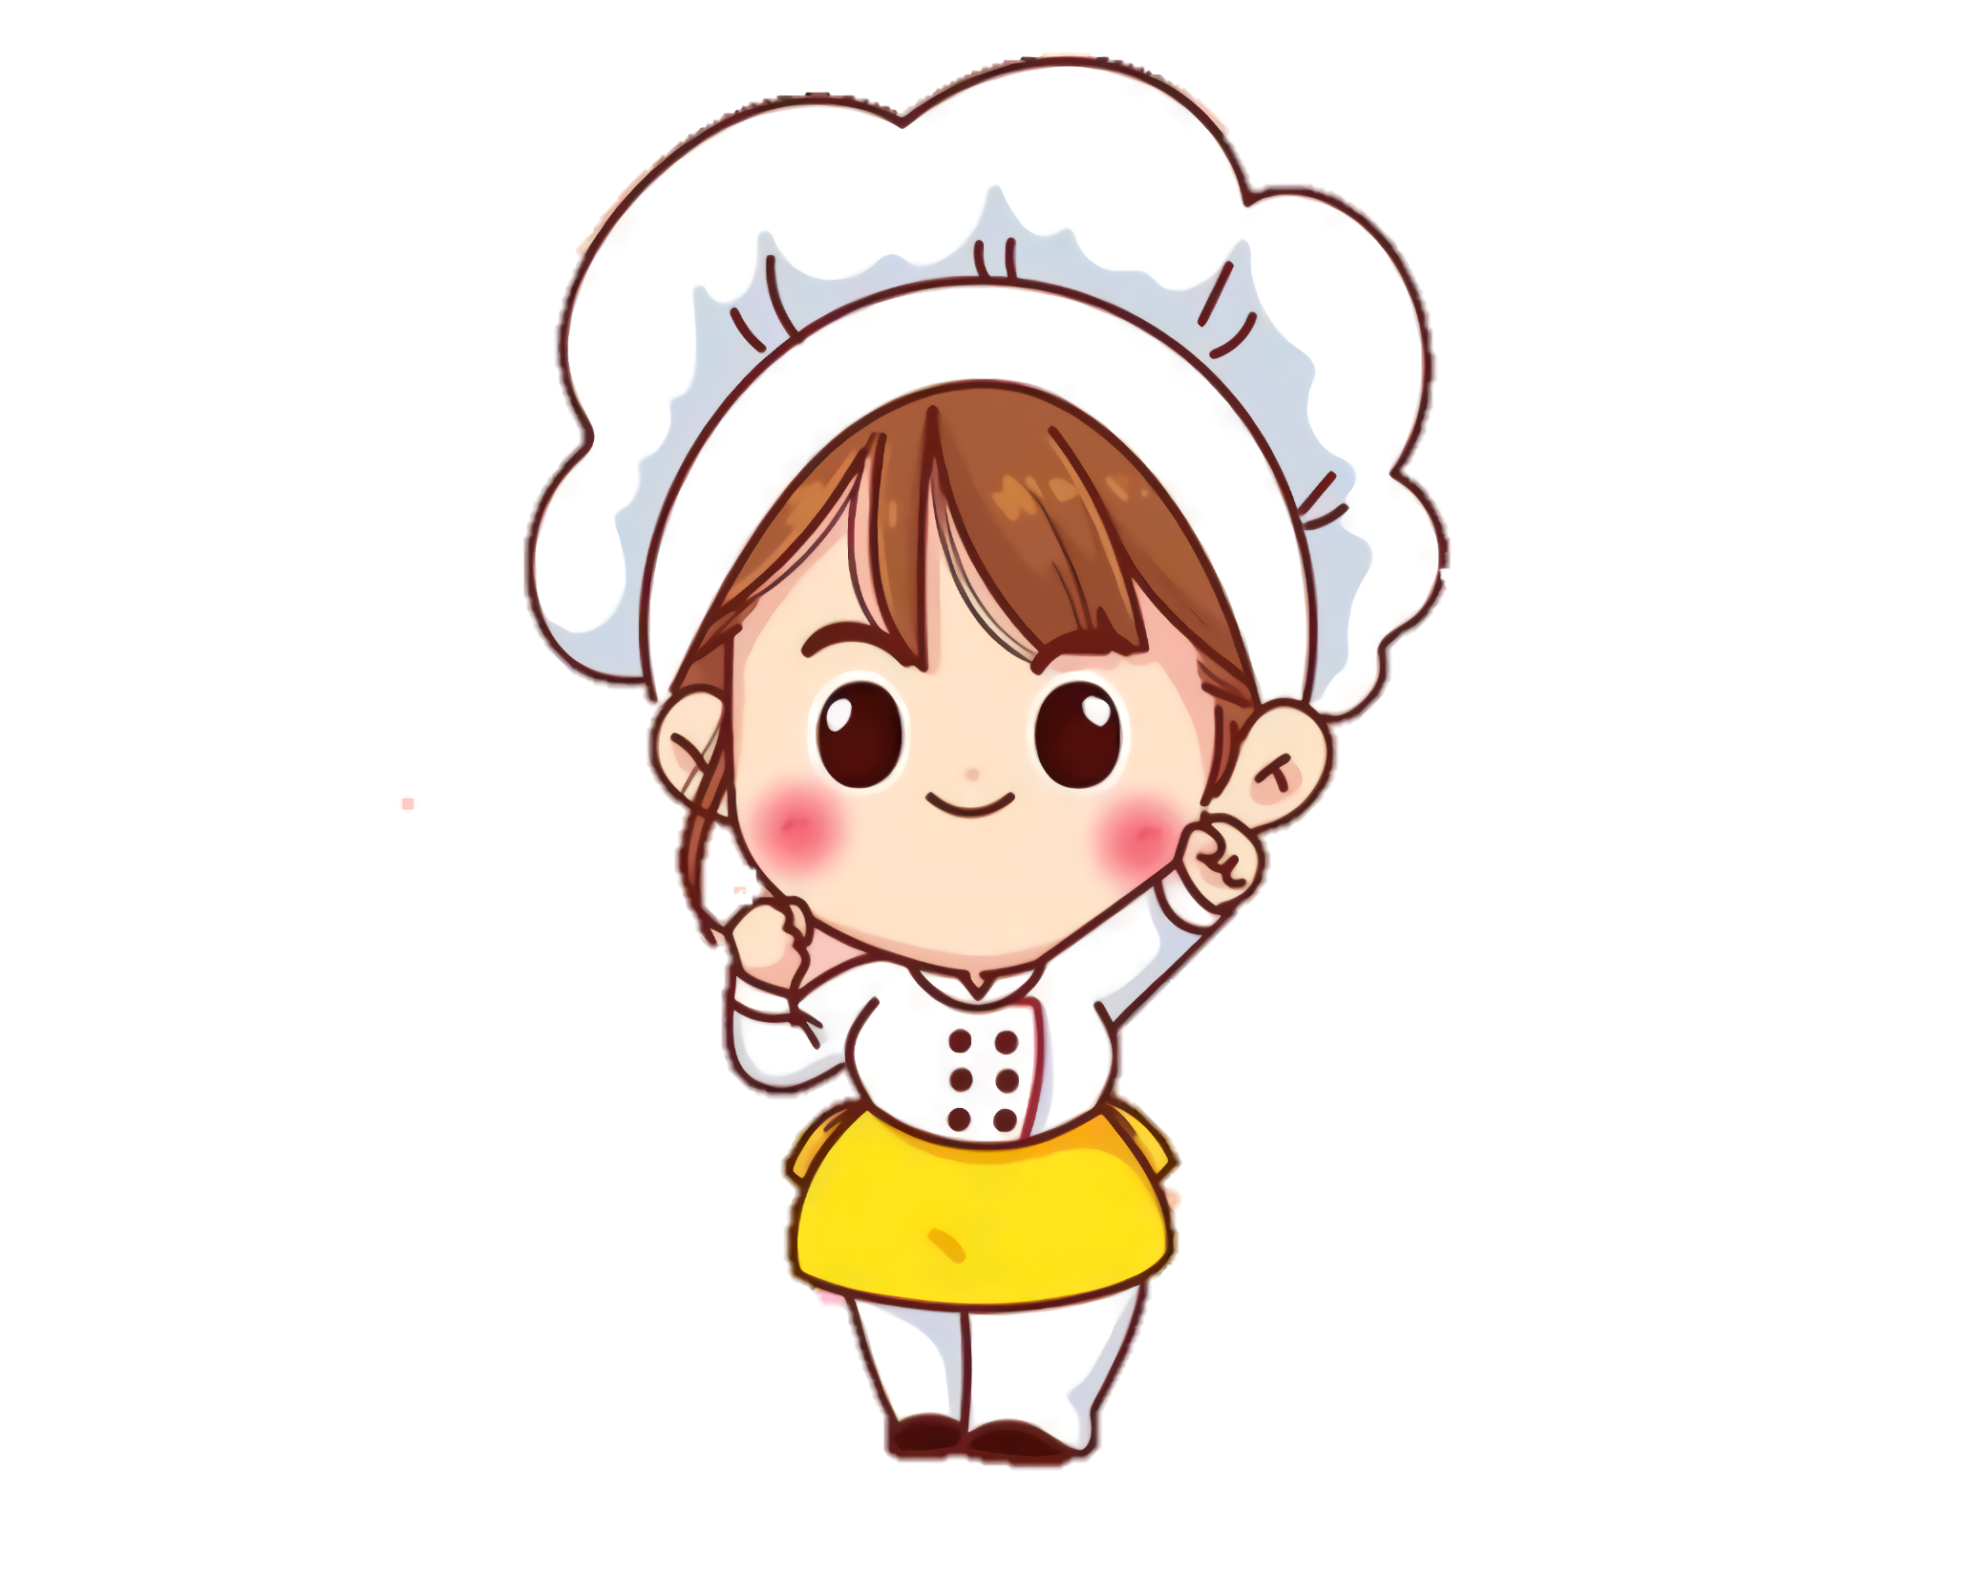
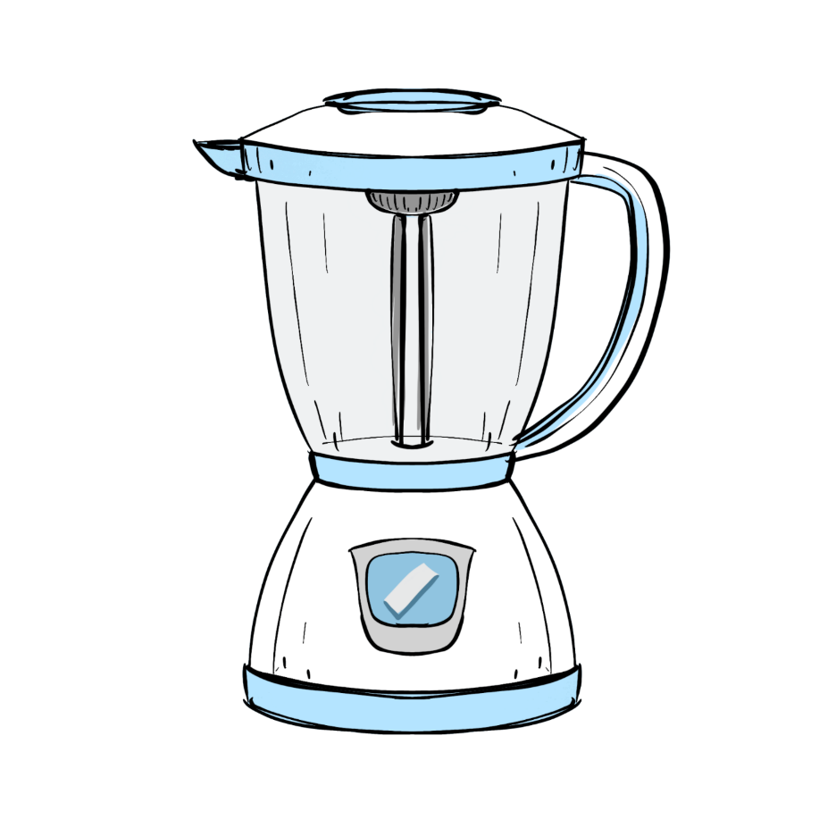
Trò chơi:
TÌM KIẾM NGUYÊN LIỆU

Slide 24
Mình đã có xoài nhưng thiếu mất sữa tươi và đá lạnh, các bạn giúp mình nhé!
Các bạn cùng mình làm một ly sinh tố xoài thơm ngon nhé!

Slide 25
Thêm dấu ngoặc kép vào câu sau cho đúng vị trí:
Bài thơ Rừng mơ của nhà thơ Trần Lê Văn trong thể hiện được cái đẹp chân thật của trái mơ.
Thêm dấu ngoặc kép vào câu sau cho đúng vị trí: Bài thơ Rừng mơ của nhà thơ Trần Lê Văn thể hiện được cái đẹp chân thật của trái mơ.
Bài thơ “Rừng mơ” của nhà thơ Trần Lê Văn thể hiện được cái đẹp chân thật của trái mơ.

Slide 26
Thêm dấu ngoặc kép vào câu sau cho đúng vị trí:
Bài thơ Rừng mơ của nhà thơ Trần Lê Văn trong thể hiện được cái đẹp chân thật của trái mơ.
Nhận xét dấu ngoặc kép được sử dụng trong câu sau và sửa lại cho đúng: “Nguyễn Du” là một đại thi hào của dân tộc “Việt Nam” ta, ông nổi tiếng với tác phẩm Truyện Kiều.
Nguyễn Du là một đại thi hào của dân tộc Việt Nam ta, ông nổi tiếng với tác phẩm “Truyện Kiều”.

Slide 28
DẶN DÒ
DẶN DÒ
GV ĐIỀN VÀO ĐÂY
GV ĐIỀN VÀO ĐÂY
GV ĐIỀN VÀO ĐÂY
GV ĐIỀN VÀO ĐÂY

Slide 29
Tạm biệt và hẹn gặp lại

